Slide 1
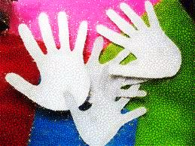
As Dez Mãos da Mente
(de Silvia Schmidt)
WWW.SERGRASAN.COM/NORMASILVEIRAMORAESSLIDES
terça-feira, 5 de novembro de 2013

Slide 2
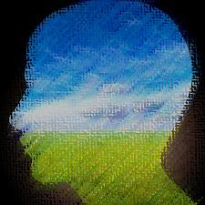
Como já afirmou um filósofo, "a mente mente". É perfeitamente compreensível essa afirmação. A mente é muito habilidosa na arte de enganar e, para isso, ela usa suas muitas mãos. As mãos mais habilidosas - e mais perigosas - da mente são 10 e cada uma tem um nome:

Slide 3
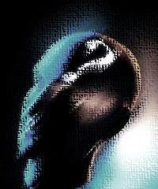
1ª) Oportunismo:
Essa mão nos tira a capacidade de usarmos nossas próprias habilidades e faz com que usemos pessoas e situações para tentarmos chegar onde queremos;

Slide 4
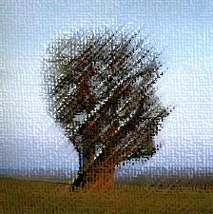
2ª) Medo:
Essa é a que nos prende, sugerindo "perigo", fazendo-nos dar um passo para trás quando decidimos ir de encontro à realização dos nossos anseios;

Slide 5

3ª) Inveja :
É a mão que nos empurra para baixo, que nos leva a fazer comparações, que nos faz perder quando nos comparamos. Ela anula nosso auto-apoio

Slide 6
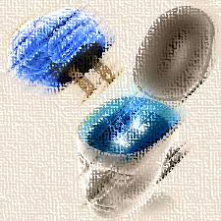
4ª) Hipocrisia:
É aquela mão que desenha a crença de que falsas palavras de afeto e falsos sorrisos de compreensão nos darão a garantia de que sempre poderemos usar e abusar daqueles que acreditam em nós;

Slide 7
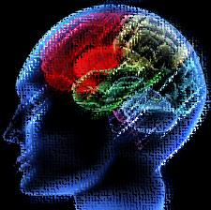
5ª) Preocupação:
Essa tem extrema habilidade para pintar de negro tudo aquilo que esperamos do futuro. Ela nos rouba a Fé e a segurança de que tudo está sendo cuidadosamente amparado pelas Mãos de Deus.

Slide 8
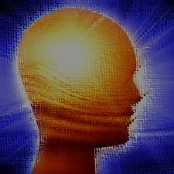
6ª) Orgulho:
É a mão que mais põe dor em nossa vida. É ela que retém a mágoa, o ódio e o desejo de vingança. Ela nos engana a ponto de nos levar à ilusão de que somos intocáveis, os únicos que nunca podem ser machucados, que sempre devem ser poupados. Ela suga nossa humildade;

Slide 9
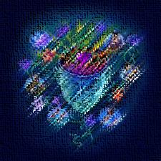
7ª) Chantagem:
Essa mão nos toca e nos faz apontar pessoas que nos amam como sendo as responsáveis por intranquilidades que, na maioria das vezes, são causadas por nós mesmos;

Slide 10
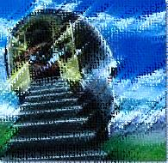
8ª) Cobrança:
É ela, essa mão, que nos furta o prazer de "fazer o Bem sem olhar a quem". É ela que nos impele a lançar em rostos os bons atos que já praticamos, exigindo que nos sejam dados em troca, no mínimo, o reconhecimento e a gratidão.

Slide 11
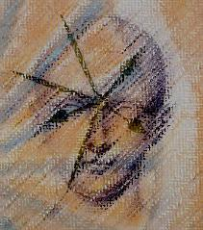
9ª) Vitimismo:
É aquela que pode nos levar para o fundo do poço. Ela nos induz a acreditar que tudo e todos são culpados pelas nossas dificuldades. É ela que nos põe cegos para o nosso livre-arbítrio, para a consciência da lei de ação e reação. É a "mão dos chatos", já que a certa altura ninguém suporta mais ser um passivo ouvinte de lamúrias e de queixas doentias;

Slide 12
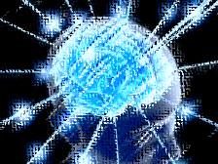
10ª) Culpa :
Como um sinistro feiticeiro, essa mão descontrola nosso mundo interior, fazendo com que acreditemos que, quando respeitamos nossas próprias vontades, entramos no jogo de "crime e castigo". Nós nos punimos e nos maltratamos quando acreditamos nela. É ela que sopra em nossos ouvidos a frase "você é egoísta". Ela não nos deixa perceber que nos chamam de egoístas aqueles que - geralmente - desejam nos explorar.

Slide 13
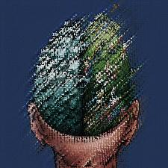
Quando essas mãos entram em ação, temos que amputá-las,
usando as mãos de todo o Bem que há dentro de nós
e que, apesar delas, se esforça para mostrar sua grandeza.
E, quando chegarmos à definitiva conclusão de que essa grandeza
está pronta para manifestar-se em qualquer momento,
as Dez Mãos da Mente já não terão poder sobre nós.

Slide 14
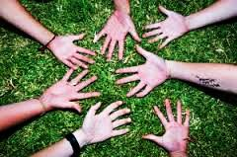
C R É D I T O S
As Dez Mãos da Mente
Autoria do Texto:- Silvia Schmidt.
Imagens:- Internet.
Música:-A Chasing of the Winds – Ernesto Cortazar.
Formatação:- Agenor Lopes de Moraes.
Divulgação:-
WWW.SERGRASAN.COM/NORMASILVEIRAMORAESSLIDES
05/11/2013

